Slide 1
Шире и уже

Slide 2
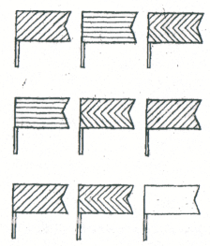
Устный счёт
1.Задание на развитие внимания и логического мышления.
Рассмотрите, флажки.
Выполните штриховку последнего флажка так, чтобы в каждом ряду были флажки с разной штриховкой.

Slide 3
2.Задание на развитие умения группировать предметы.

Slide 4
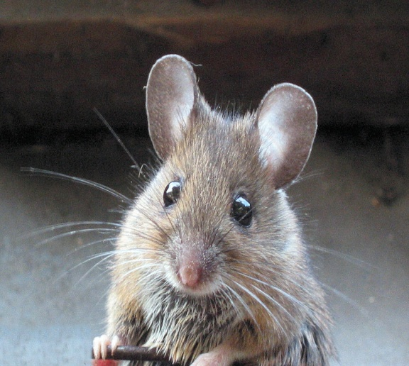
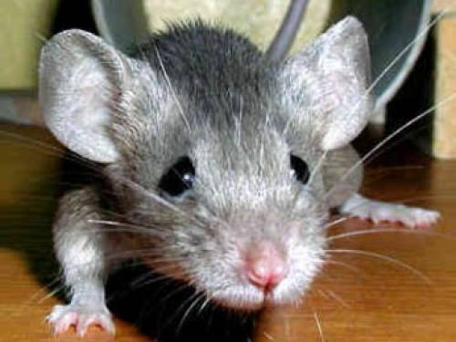
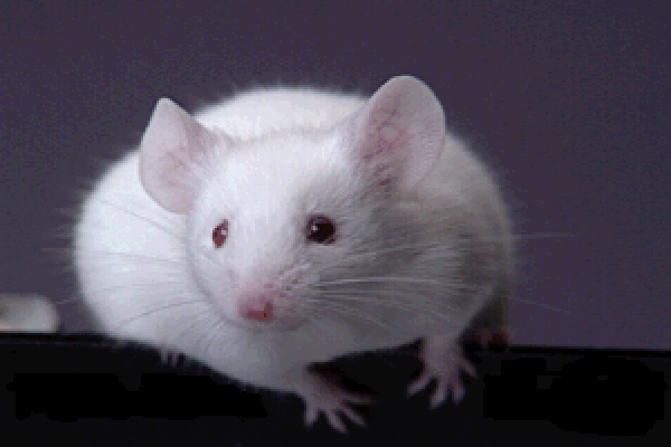
3. Занимательные задачи.
1. Сколько ушей у трёх мышей?

Slide 5
2. У бабушки Даши внучка Маша, кот Пушок и собака Дружок. Сколько всего внуков у бабушки?

Slide 6
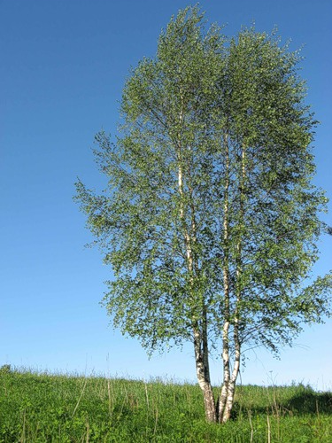
3. На берёзе три толстых ветки, на каждой толстой ветке по три тоненьких веточки. На каждой тоненькой веточке по одному яблочку. Сколько всего яблок?

Slide 7
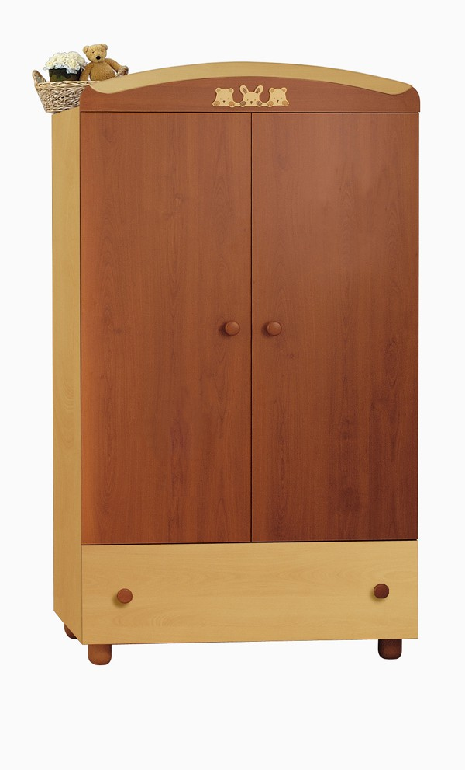
Тема урока «Шире и уже».

Slide 8
Цели урока:
- познакомиться с понятиями «шире» и «уже»;
- научиться сравнивать предметы по ширине;
- развивать логическое мышление и внимание.
Ход урока
I Изучение нового материала.
Работа по учебнику (с 60)
II Работа в печатной тетради № 1 (с. 73).
III Физкультминутка
IV Работа по учебнику (с. 89).
V Итог урока.

Slide 9
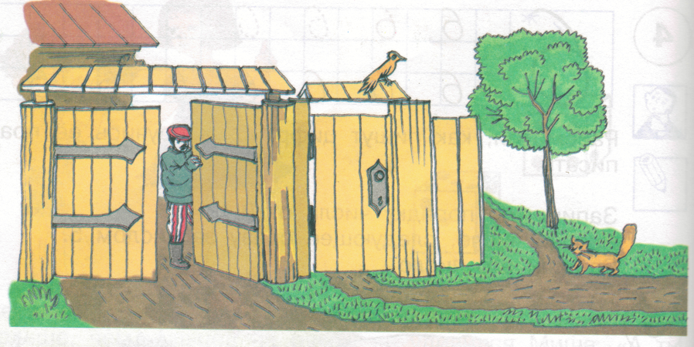
Задание № 1.

Slide 10
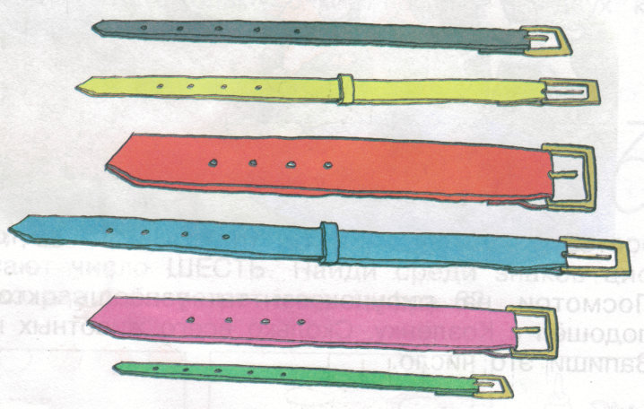
Задание № 2.

Slide 11
Задание № 3.

Slide 12
Работа в тетради с печатной основой (с. 73).
Найдите задание №1.

Slide 13
Найдите задание №2.

Slide 14
Найдите задание №3.

Slide 15
Физкультминутка
Семья
Этот пальчик – бабушка. Этот пальчик – дедушка. Этот пальчик – папа. Этот пальчик – мама. Этот пальчик – я. Вот и вся моя семья.

Slide 16
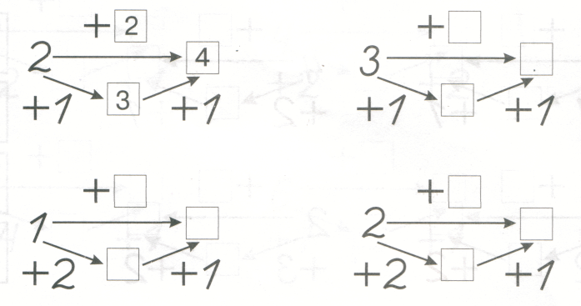
Работа по учебнику (с. 89).
Найдите задание №1
Выполните действия. Вставьте пропущенные слагаемые в предложенные схемы.
2
5
4
3
3
4
5
3
4

Slide 17
Найдите задание №2
-Индивидуальная работа на карточках.
Выполните действия. Впишите пропущенные числа.

Slide 18
Итог урока.
Чему научились на уроке?
Сравнивать предметы по ширине.
Вот и кончился урок.
Снова прозвенел звонок,
Отдыхать мы можем смело,
А потом опять за дело.

